Slide 1

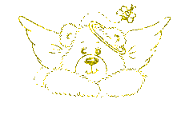



Âm nhạc 1

Slide 2


Slide 3

Bầu trời xanh
Nhạc và lời: Nguyễn Văn Quỳ
Em yêu bầu trời xanh xanh, yêu đám mây hồng hồng.
x x x x x x xx
Em yêu lá cờ xanh xanh, yêu cánh chim trắng trắng.
x x x x x x xx
Em yêu màu cờ xanh xanh, yêu cánh chim hòa bình.
x x x x x x xx
Em cất tiếng ca vang vang. Vui bước chân tới trường.
x x x x x x xx

Slide 4

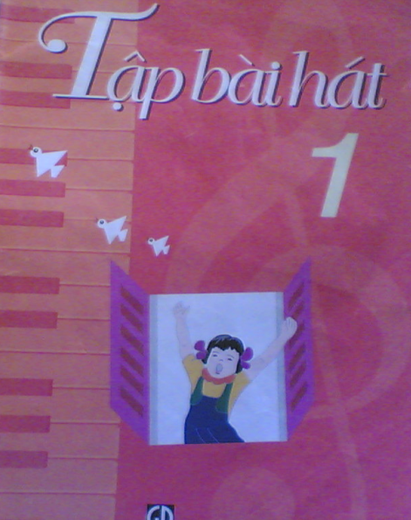
Âm nhạc
Tiết 21
Học bài hát:
Tập tầm vông

Slide 5
Hát nhạc
Học hát bài Tập Tầm vông
Nhạc : Lê Hữu Lộc
Lời : Theo đồng dao
Tập tầm vông tay không tay có.
Tập tầm vó tay có tay không.
Mời các bạn đoán sao cho trúng.
Tập tầm vó tay nào có đố tay nào không?
Có có, không không.

Slide 6
Hát nhạc
Học hát bài Tập Tầm vông
Câu 1
Tập tầm vông tay không tay có.

Slide 7
Hát nhạc
Học hát bài Tập Tầm vông
Câu 2
Tập tầm vó tay có tay không.

Slide 8
Hát nhạc
Học hát bài Tập Tầm vông
Câu 1 – 2
Tập tầm vông tay không tay có.
Tập tầm vó tay có tay không.

Slide 9
Hát nhạc
Học hát bài Tập Tầm vông
Câu 3
Mời các bạn đoán sao cho trúng.

Slide 10
Hát nhạc
Học hát bài Tập Tầm vông
Câu 4
Tập tầm vó tay nào có đố tay nào không?

Slide 11
Hát nhạc
Học hát bài Tập Tầm vông
Câu 3 - 4
Mời các bạn đoán sao cho trúng.
Tập tầm vó tay nào có đố tay nào không?

Slide 12
Hát nhạc
Học hát bài Tập Tầm vông
Nhạc : Lê Hữu Lộc
Lời : Theo đồng dao
Tập tầm vông tay không tay có.
Tập tầm vó tay có tay không.
Mời các bạn đoán sao cho trúng.
Tập tầm vó tay nào có đố tay nào không?
Có có, không không.

Slide 13
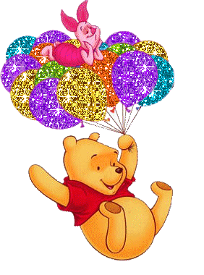
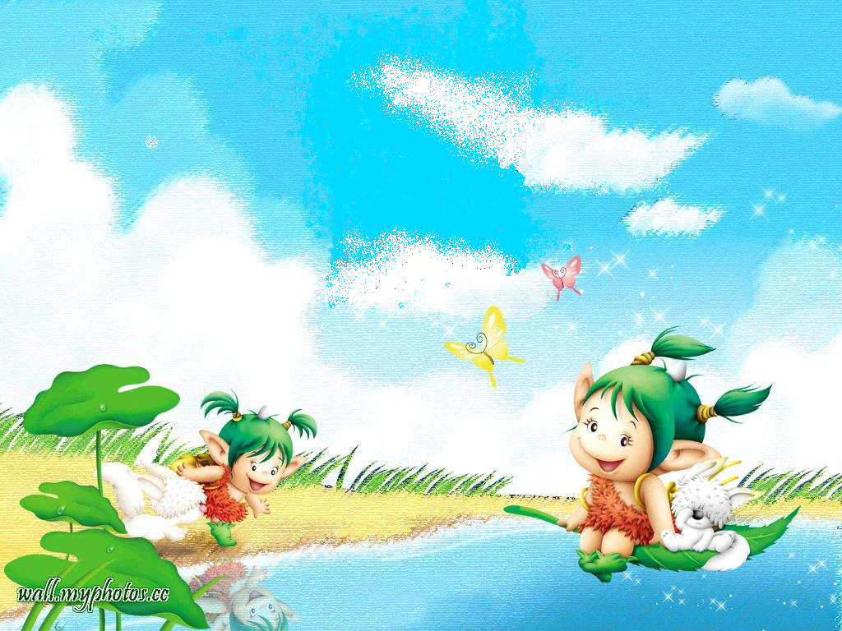
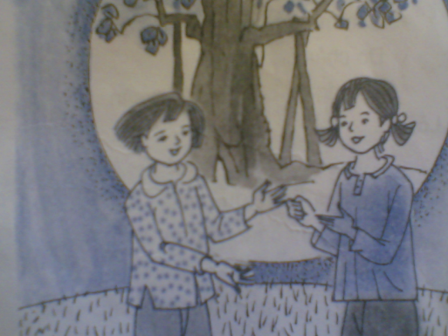

TRÒ CHƠI
Tập tầm vông
Cách chơi
Tay cầm 1 viên bi và hát xong bài hát
học sinh đoán xem tay nào có

Slide 14





Hát kết hợp gõ Nhịp

Slide 15
Hát nhạc
Học hát bài Tập Tầm vông
Nhạc : Lê Hữu Lộc
Lời : Theo đồng dao
Tập tầm vông tay không tay có.
Tập tầm vó tay có tay không.
Mời các bạn đoán sao cho trúng.
Tập tầm vó tay nào có đố tay nào không?
Có có, không không.

Slide 16
Củng cố
Chúng ta vừa học xong bài hát gì?
( Tập tầm vông )
Nhạc của tác giả nào ?
( Lê Hữu Lộc )
Lời bài hát có tên tác giả cụ thể không?
(Lời bài hát không có tên tác giả cụ thể mà Theo đồng dao )

